Slide 1
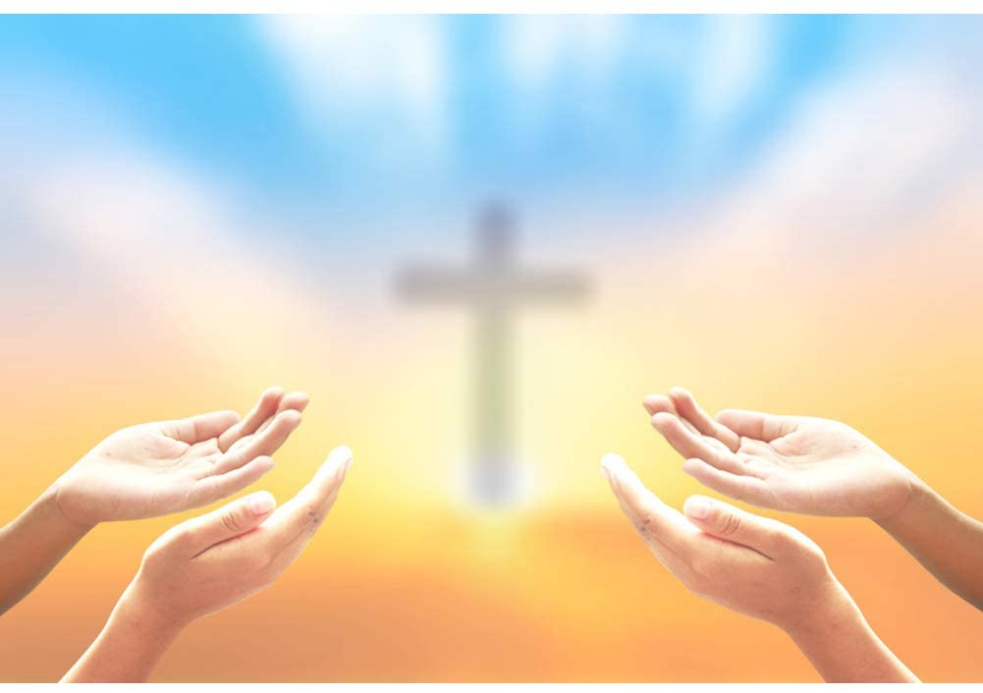
神所喜悦的悔改与敬拜 何6:1-6节

Slide 2

祈祷/Prayer

Slide 3
一、耶和华神的心意与恩典的呼召 1-3节 1来吧，我们归向耶和华。他撕裂我们，也必医治。他打伤我们，也必缠裹。 2过两天他必使我们苏醒，第三天他必使我们兴起，我们就在他面前得以存活。 3我们务要认识耶和华，竭力追求认识他。他出现确如晨光，他必临到我们像甘雨，像滋润田地的春雨。

Slide 4
成为神儿女，得称为义
第一步：有人向我们传福音/我们听到福音。
第二步：我们承认已罪，接受主耶稣做个人的救主。
第三步：主耶稣对我们悔改的呼求作出回应
第四步：接纳我们成为神的儿女，得称为义

Slide 5
以色列百姓的回转
1, 没有意识到自己背叛了上帝
2, 享受背道的生活
3, 没有意识到罪带来的严重后果
1、他们犯罪远离神
1, 指明他们属灵的光景
2, 揭露他们远离神的后果
3, 呼吁他们悔改，归向神
2、耶和华主动差遣先知到他们中间
3、他们回转归向神
4、耶和华神接纳他们，使他们苏醒和兴起

Slide 6
6:1来吧，我们归向耶和华。他撕裂我们，也必医治。他打伤我们，也必缠裹。 2过两天他必使我们苏醒，第三天他必使我们兴起，我们就在他面前得以存活。

Slide 7
苏醒：复活、恢复生命、再次活过来。 它不仅指的是肉身的复活，也指的是灵性的复苏，关系的恢复。 兴起：站立、起来、被建立。 有能力从软弱和失败中重新站起来。

Slide 8
其实，“兴起”表达的含义比“苏醒”更进一步，苏醒只是生命的复苏，关系的恢复；而“兴起”则是新的生命样式，有力量活出顺服神旨意的生命。
苏醒——称义
兴起——成圣

Slide 9
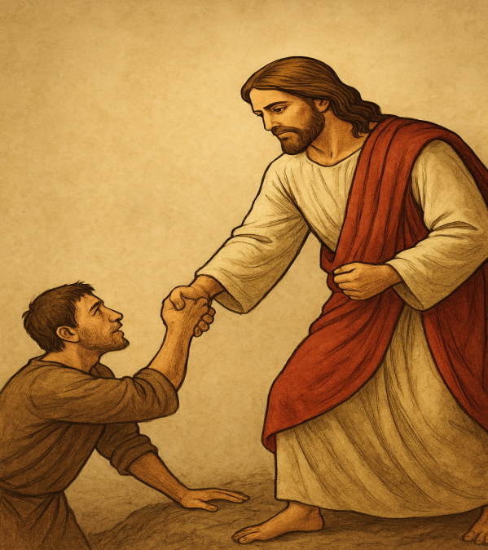
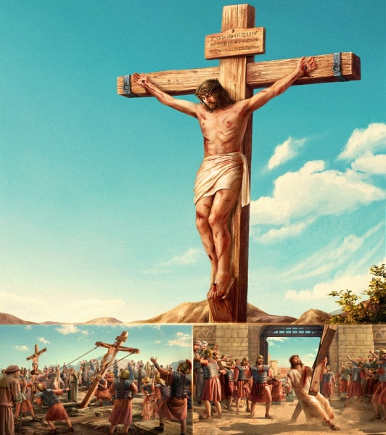
“来吧，我们归向耶和华”
接纳
我们这个人
接过
我们这个人的罪
“过两天他必我们苏醒，第三天他必使我们兴起”

Slide 10
3 我们务要认识耶和华，竭力追求认识他。他出现确如晨光，他必临到我们像甘雨，像滋润田地的春雨。

Slide 11
二、虚假的悔改：转瞬即逝 4-5节 4主说，以法莲哪，我可向你怎样行呢？犹大阿，我可向你怎样做呢？因为你们的良善，如同早晨的云雾，又如速散的甘露。

Slide 12
6：4因为你们的良善，如同早晨的云雾，又如速散的甘露
良善：慈爱、怜悯、信实、和忠诚。
You love is like the morning mist, like the early dew that disappears

Slide 13
1、漠不关心。明明知道这样做是错的，是得罪耶和华神的，却依然我行我素，照着自己的喜好和意愿而行。 2、出于惧怕的悔改。有些人面对神的警告，神的管教而被动的悔改。他们害怕的不是得罪神，而是怕神的惩罚和管教。 3、出于敬畏神的悔改。因爱神，不忍心因自己的悖逆让神忧伤，而愿意主动离弃罪恶。
人在面对罪恶大致会有三种不同的态度：

Slide 14
5 因此，我借先知砍伐他们，以我口中的话杀戮他们，我施行的审判如光发出。

Slide 15
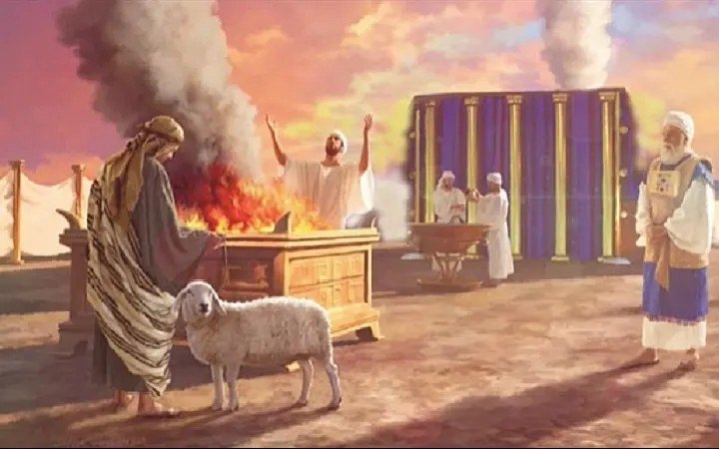
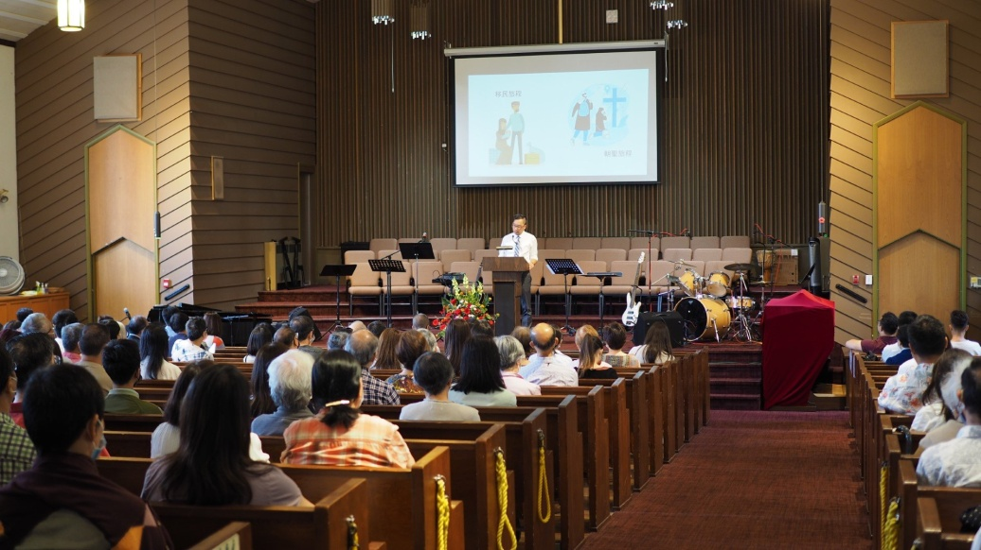
三、虚假的敬拜：献祭却无心 6节 6 我喜爱良善，不喜爱祭祀，喜爱认识神，胜于燔祭。

Slide 16
总结 Summary
当年以色列人只是以表面的回转和虚假的敬拜来回应神。那今天，我们作为神的儿女，又该如何回应他对我们的呼唤与他那不变的爱呢？
“？”

